Slide 1
深入Java虚拟机
对于堆内存，虚拟机如何进行分代管理？
讲师：徐无忌

Slide 2
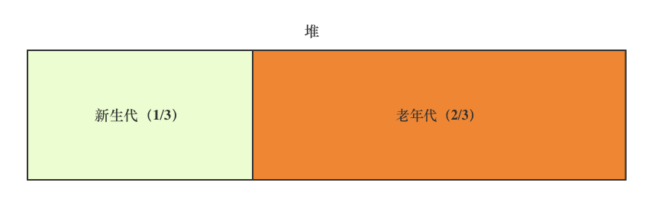
分代
JVM根据对象在内存中存活时间的长短，把堆内存分为新生代和老年代
edu.csdn.net

Slide 3
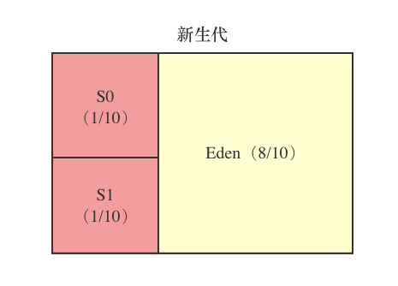
新生代
新生代由三部分组成：Eden+（S0+S1）Survivor
edu.csdn.net

Slide 4
新生代
大部分情况下，对象优先分配在Eden区，如果对象实在太大，新生代都放不下，会直接放到老年代
当Eden区满时，JVM将会触发一次Minor GC
edu.csdn.net

Slide 5
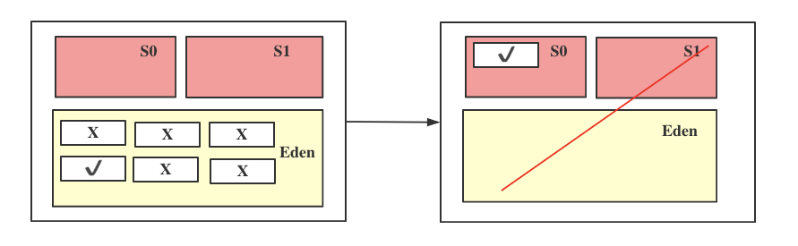
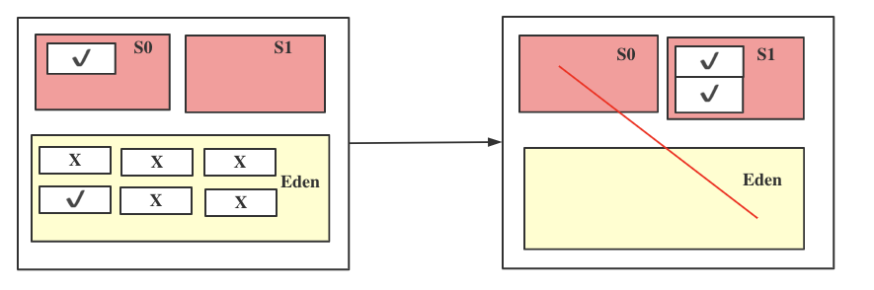
Minor GC
当Eden满了后，进行Minor GC，将需要保存的数据复制到S0中
下一次Eden满了后，进行Minor GC，将原来S0存在的数据复制到S1中，将Eden中需要保存的数据也复制到S1中
edu.csdn.net

Slide 6
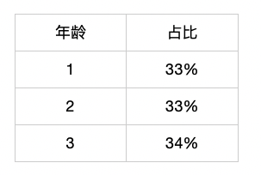
Minor GC
长期存活的对象将进入老年代，默认是15岁，通过设置MaxTenuringThreshold来指定
不是永远要求年龄必须达到了MaxTenuringThreshold才能晋升老年代，在Survivor空间中，如果年龄大于或等于某年龄的对象的总和，大于Survivor空间的一半，则这些对象就可以直接进入老年代
年龄2和3的对象累加大小和占整个survivor区的比例，超过默认的TargetSurvivorRatio（50%），因此年龄2和年龄3的对象都要晋升
edu.csdn.net

Slide 7
老年代 Full GC
主要存放应用程序中生命周期长的内存对象。老年代的对象比较稳定，所以Full GC不会频繁执行，Full GC会清理整个堆空间
在进行Full GC前一般都先进行了一次Minor GC，使得有新生代的对象晋身入老年代，导致空间不够用时才触发
当无法找到足够大的连续空间分配给新创建的较大对象时，也会提前触发一次Full GC进行垃圾回收腾出空间
Full GC会导致Stop The World
edu.csdn.net

